Slide 1
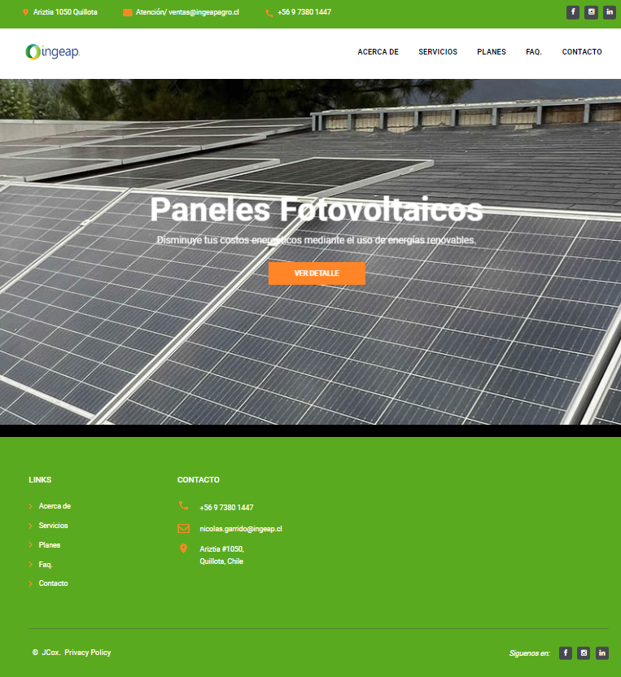
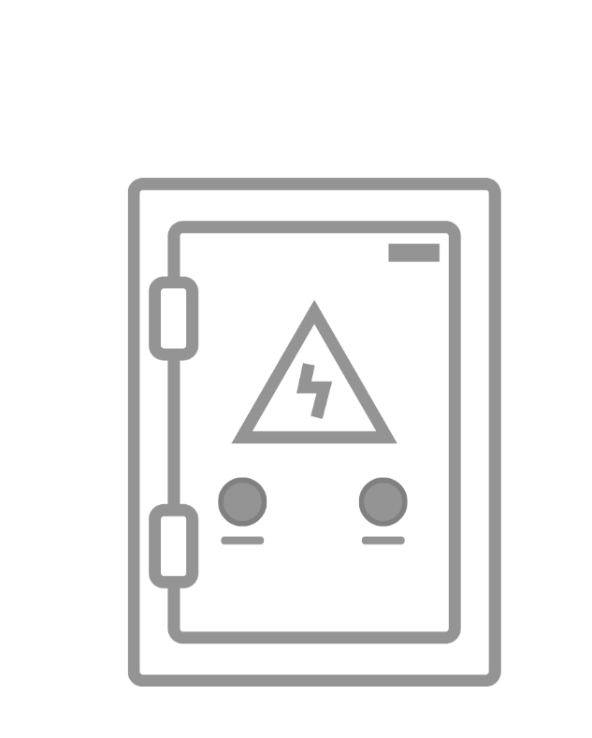
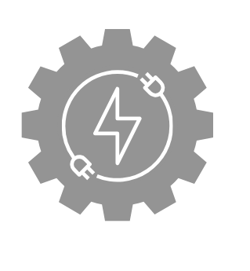
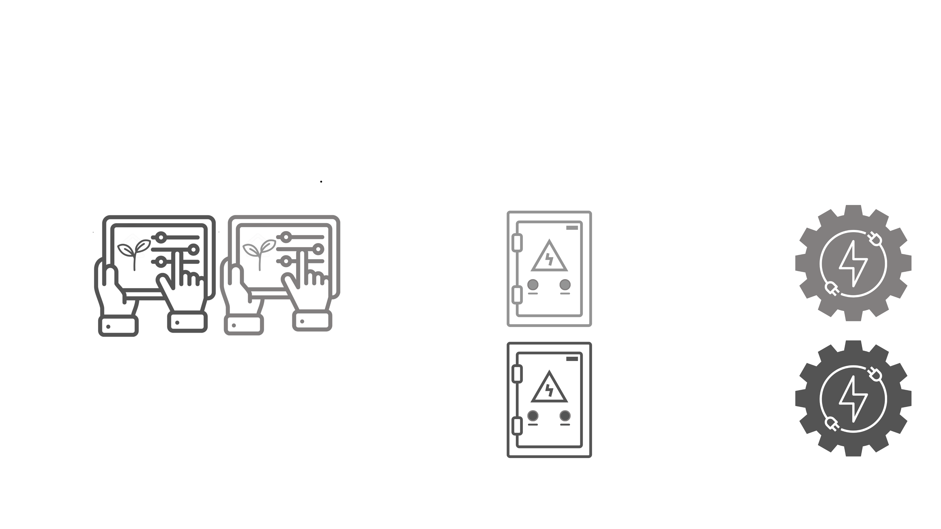
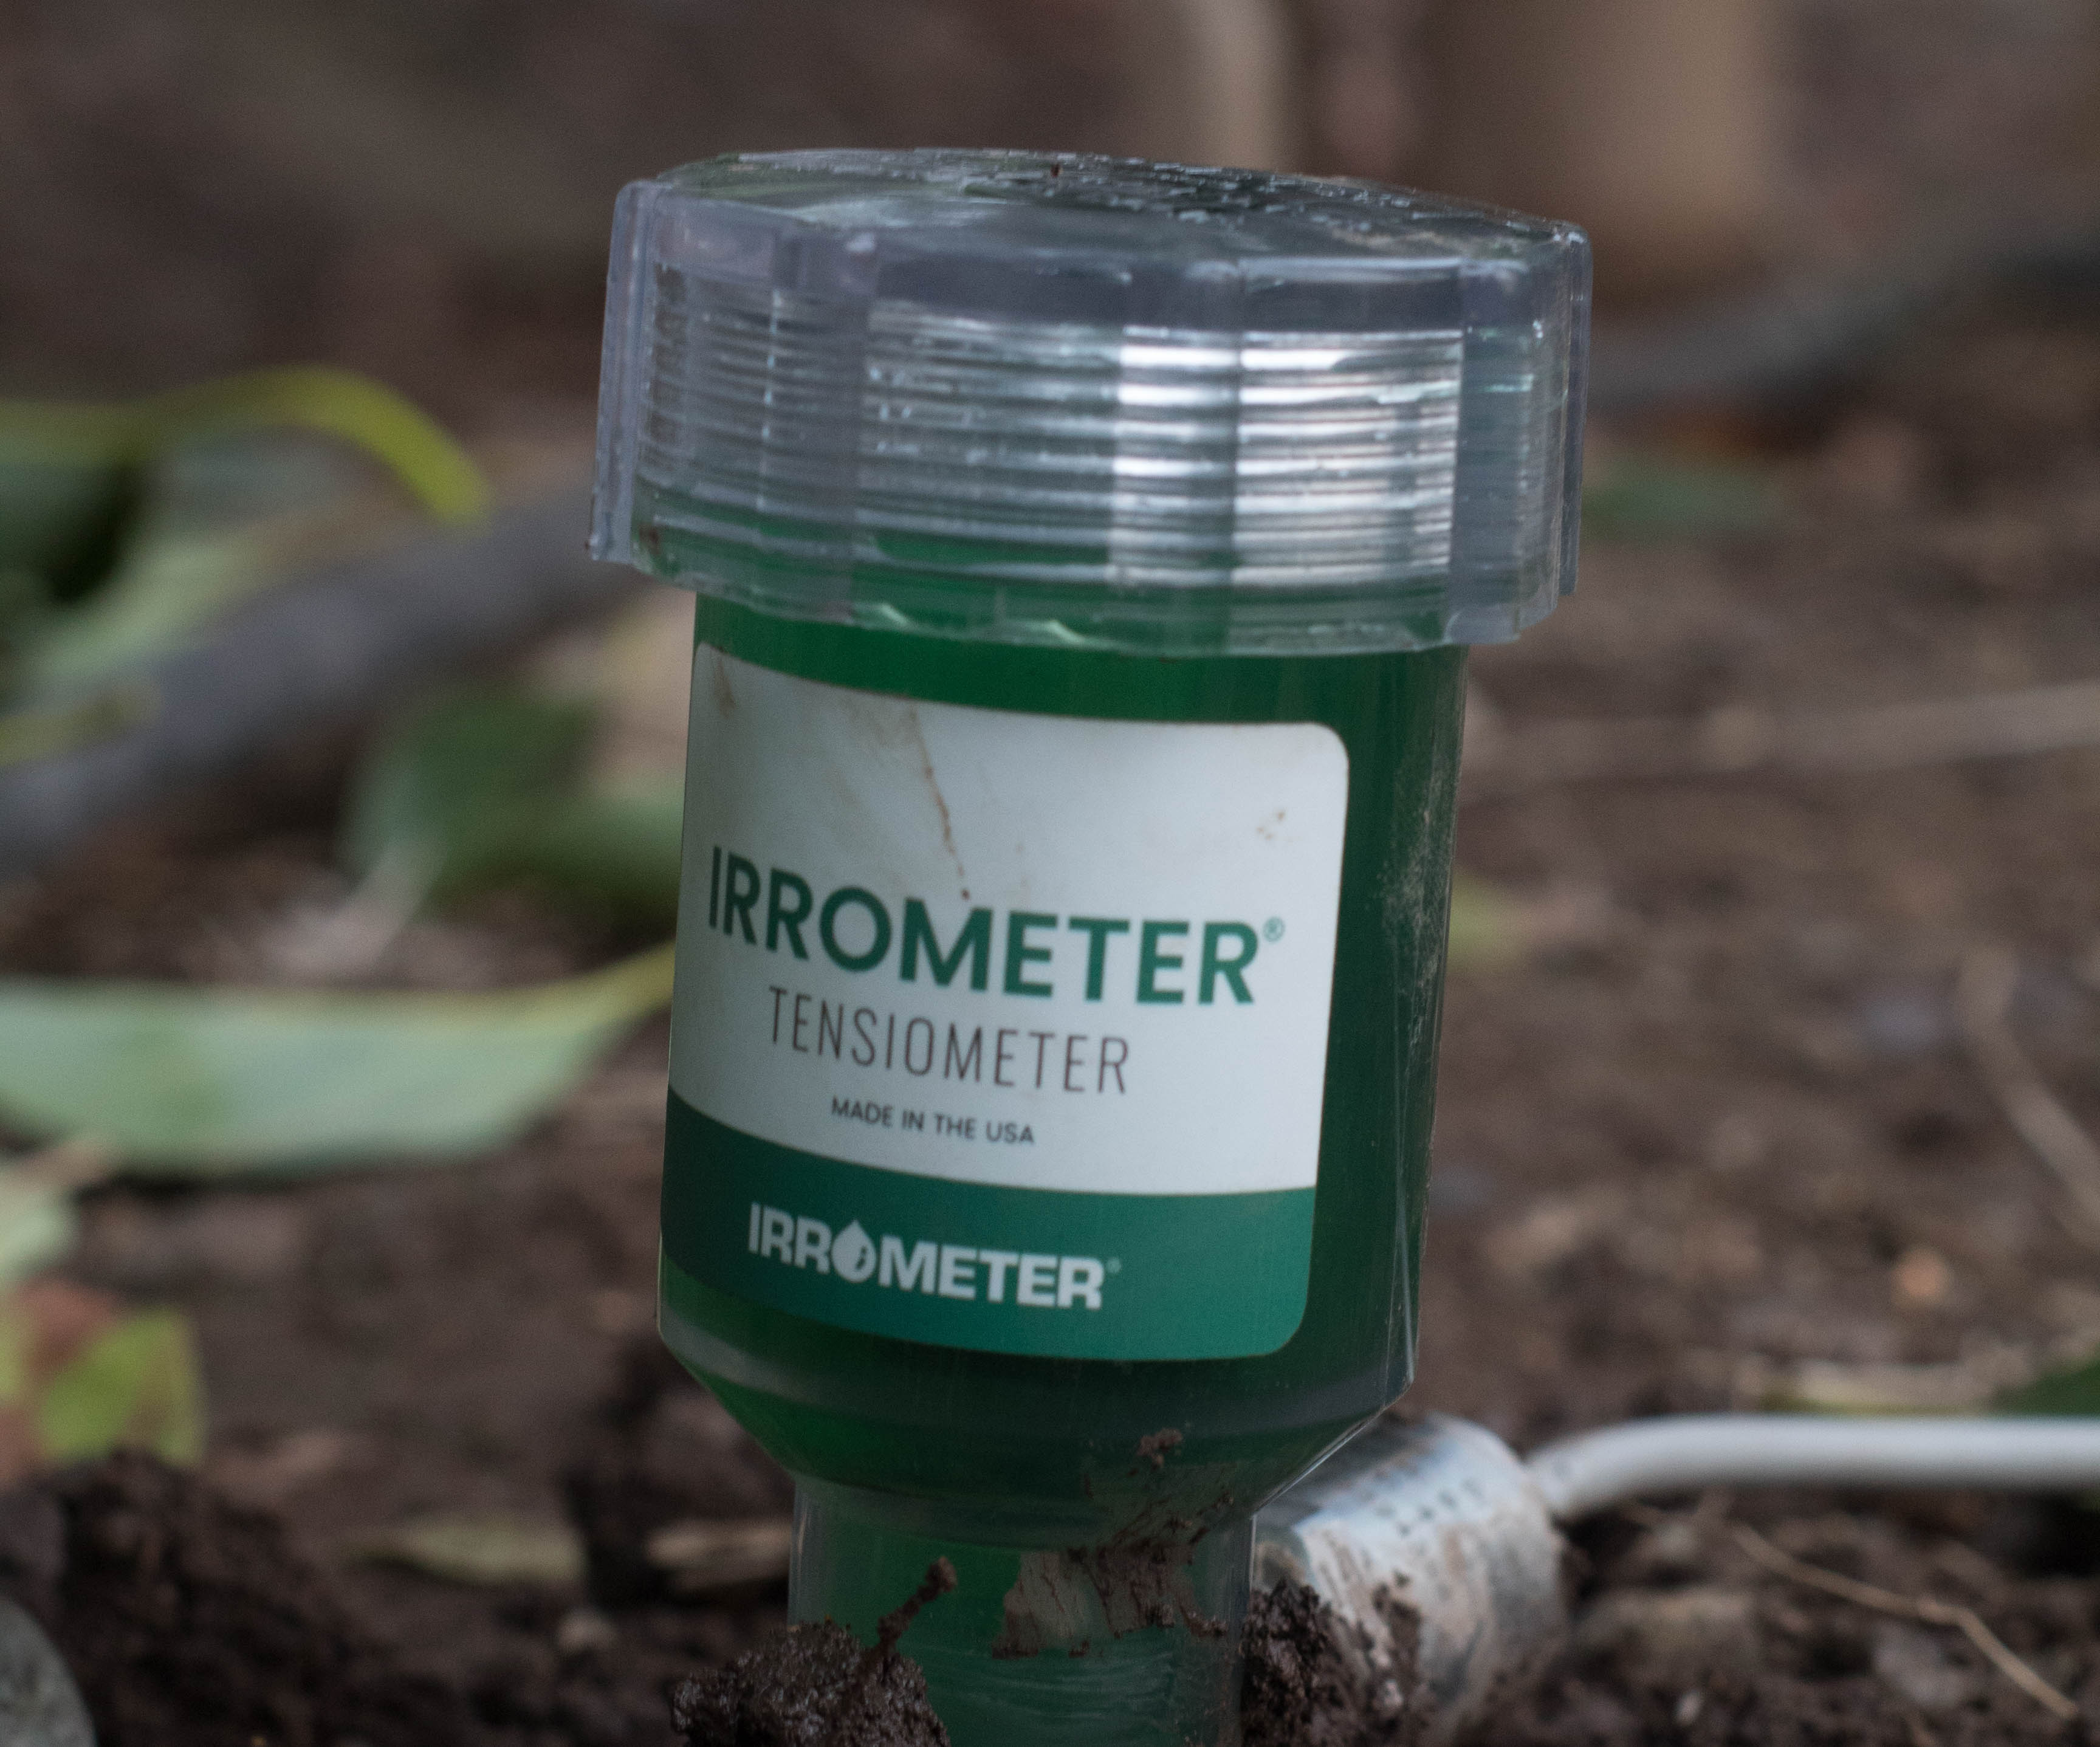
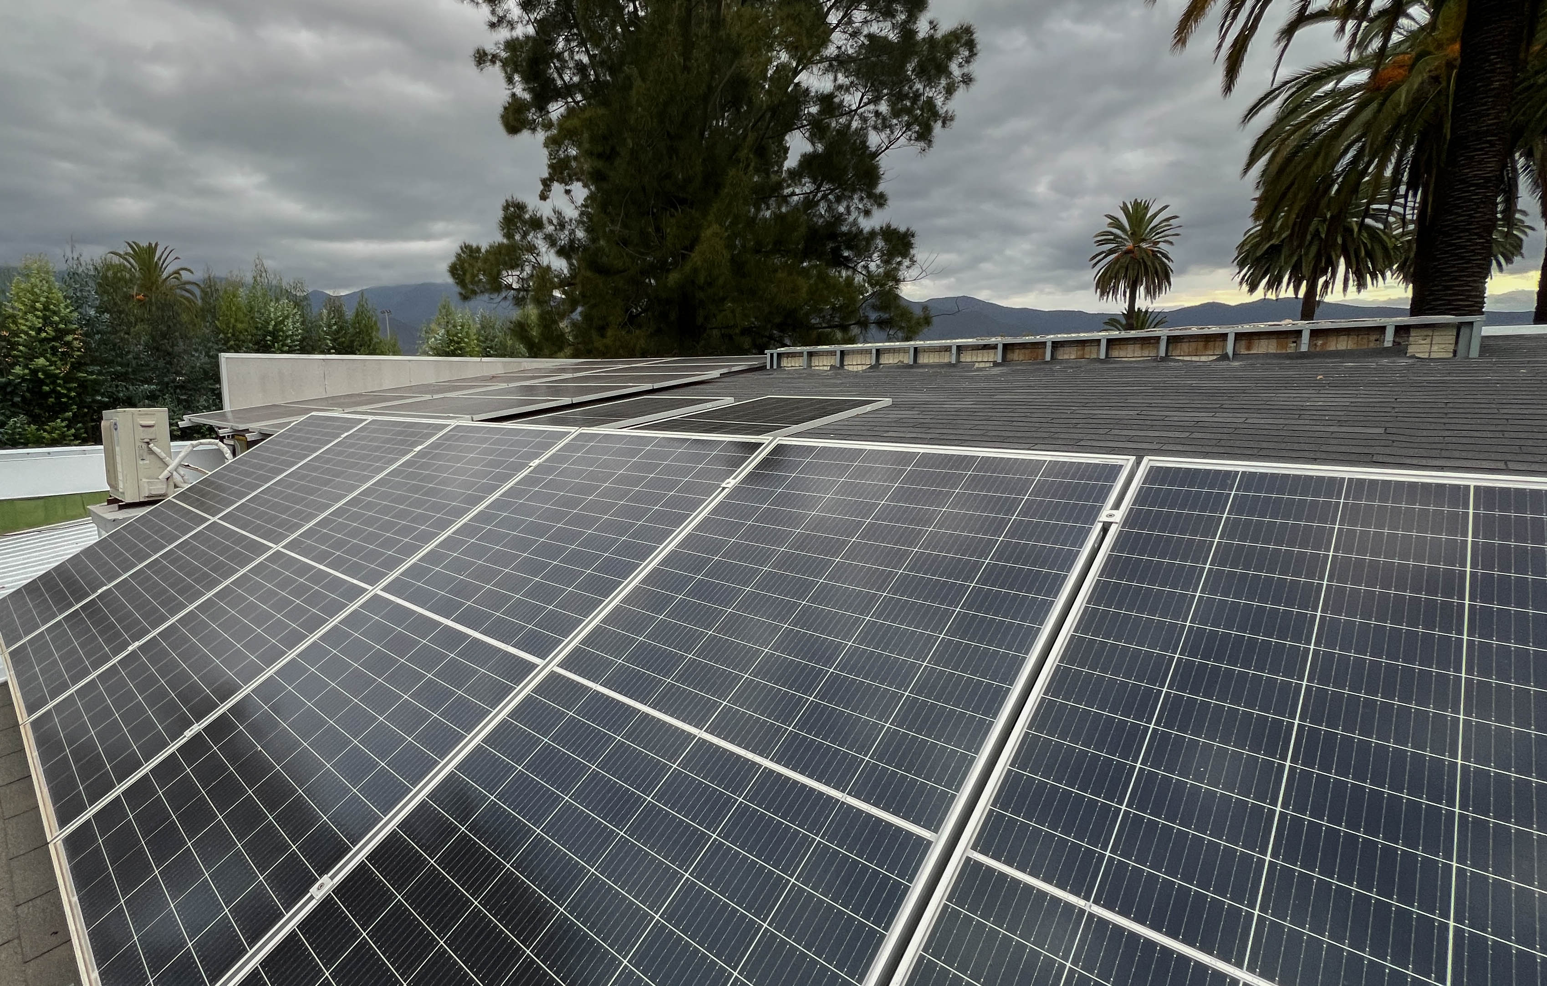
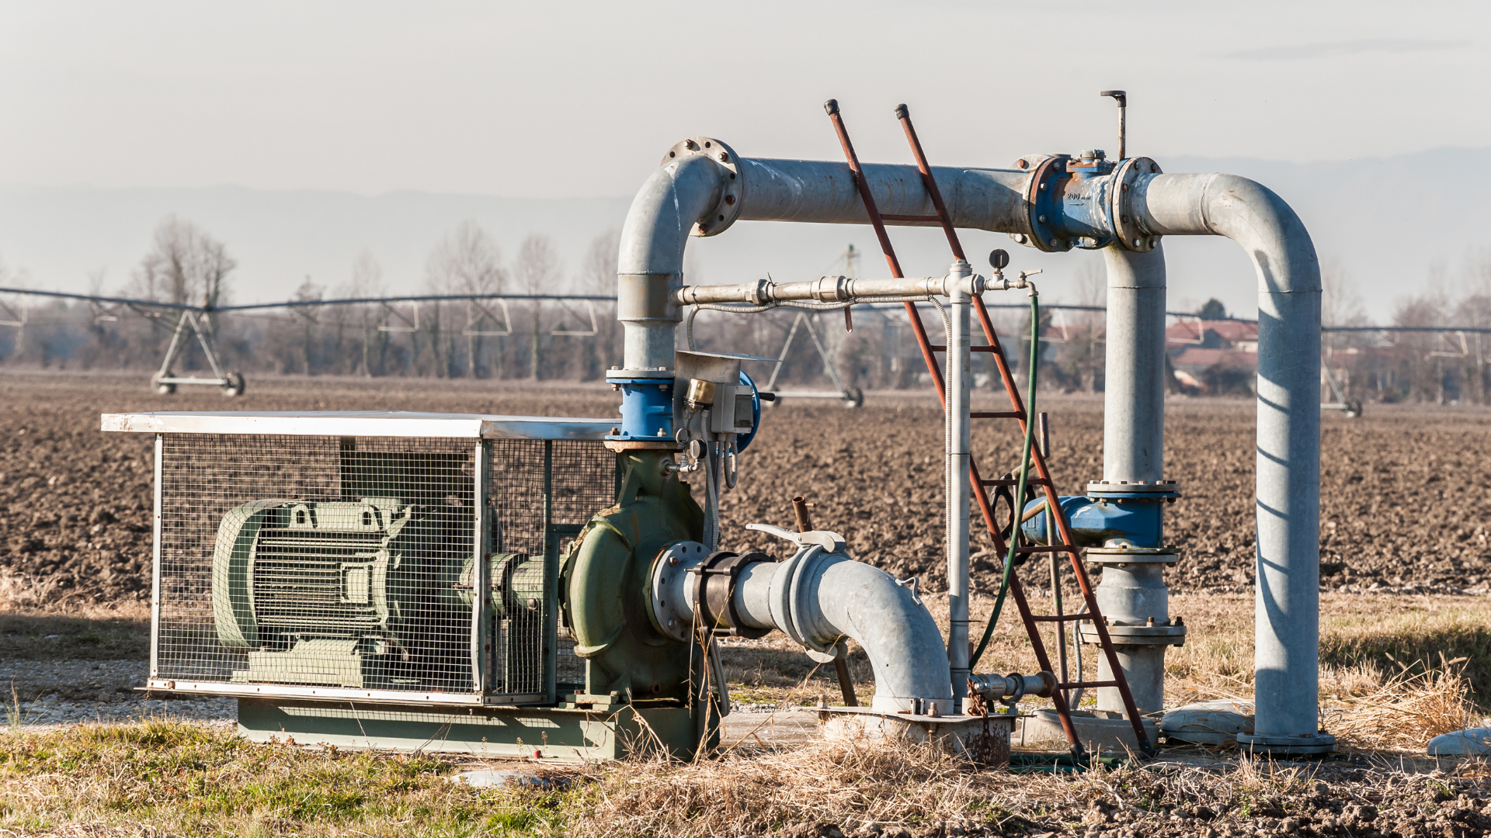
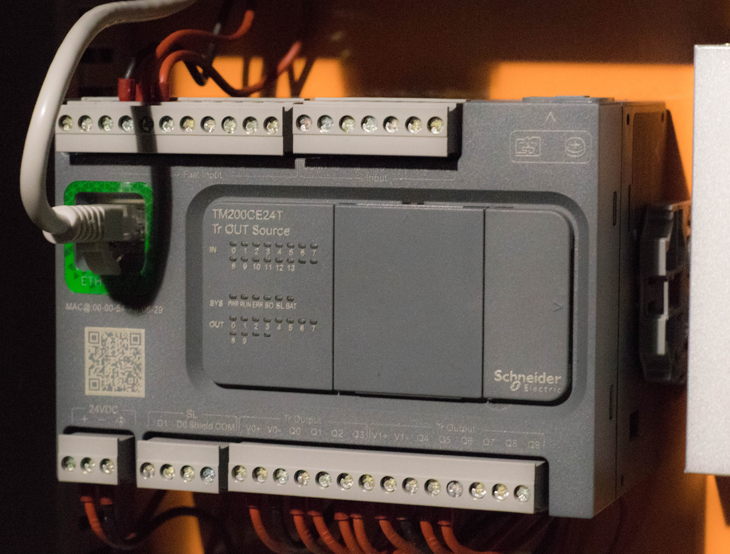

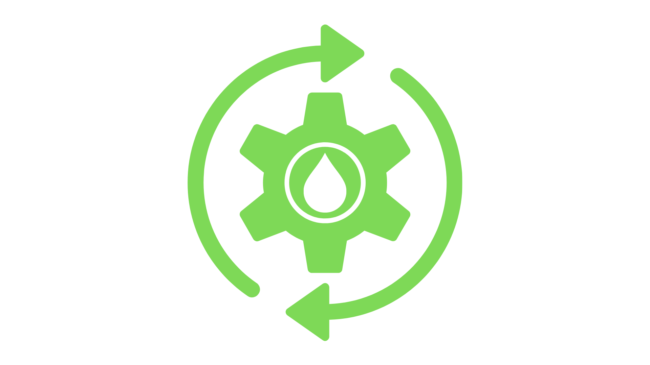
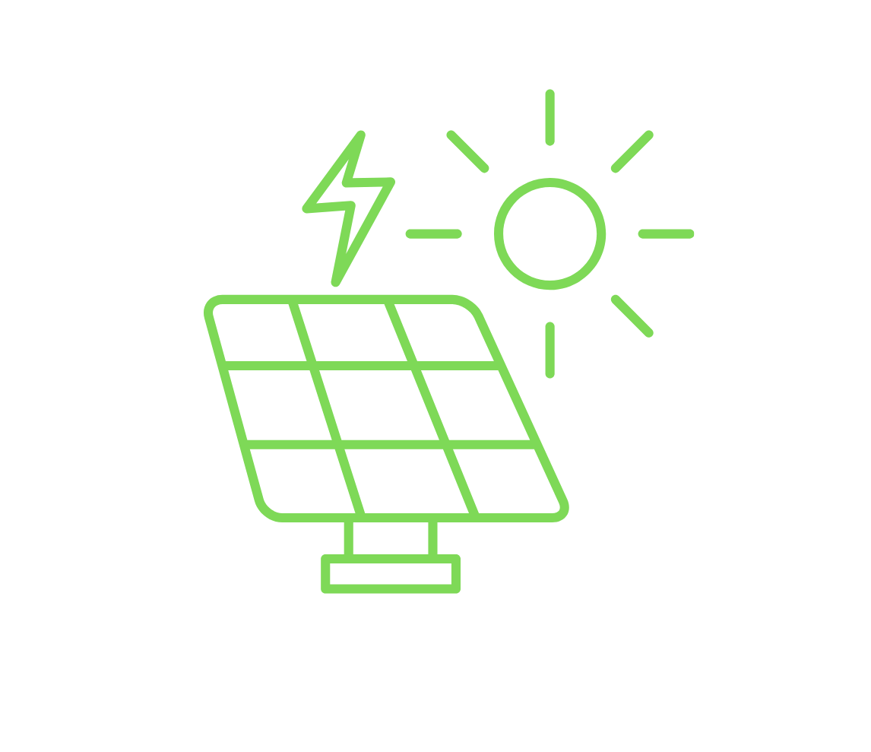

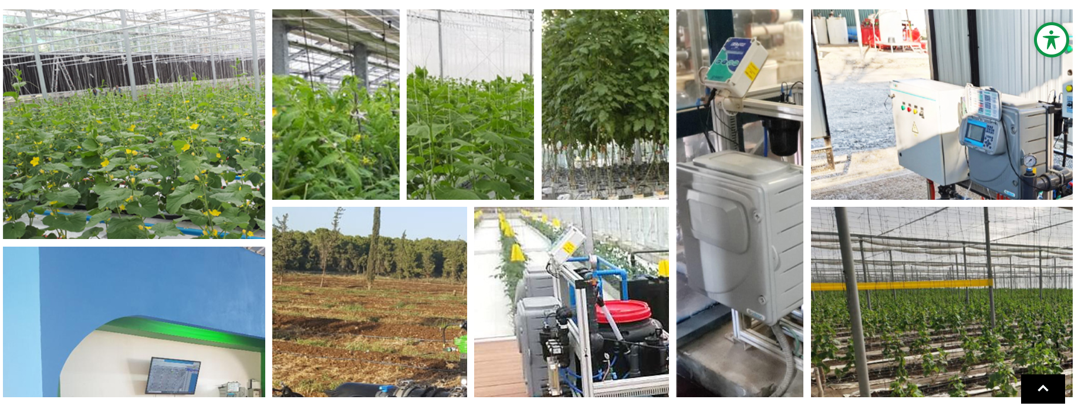
Página Principal
LOGIN
Login falso con acceso a aranet cloud (esto es un linkeo hacia: https://aranet.cloud/login
Cambiar correo:
Info.agro@ingeap.cl
Poner puntos de selección de imágenes (como se pidió para ingeap SpA)
Acceso a otras paginas (salas eléctricas chile, ingeap spa)
Salas Eléctricas Chile
Ingeap SpA
Ingeap Agro
Este sector será el mismo para los 3 sitios.
Acerca de Ingeap Agro
Ingeap Agro , es una división agrícola de la empresa Ingeap SPA, la cual cuenta con una trayectoria de 25 años en proyectos y montajes de Ingeniería eléctrica (baja y media tensión) y automatización industrial.
Ingeap Agro , nace como una empresa de soluciones integrales, la que busca identificar y resolver problemáticas agrícolas, para así mejorar el desarrollo de los huertos a través de la integración de conocimientos eléctricos, mecánicos, agrícolas y automatización.
Se ocuparan las mismas fotos.
Sistema de Gestión de Riego
Sistema Fotovoltaico
Cumplimiento
Decreto #1238
Automación de Riego y Control Heladas
Beneficios
EFICIENCIA HIDRICA
ANALISIS
AUTOMATIZACIÓN
Una mejor gestión de riego permitirá al agricultor obtener mejores resultados productivos con la misma (o menor cantidad de agua.
Con el uso del S.G.R, el agricultor tendrá a su disposición una gran cantidad de datos para así conocer el estado de su suelo. Con lo cual podrá tomar decisiones con datos cuantitativos.
A través del uso de sensores, se podrán conocer los parámetros con los cuales accionar alguna acción: como por ejemplo: al conocer el estado de saturación del suelo se podra accionar un riego de forma autónoma.
AHORRO DE DINERO
ALARMAS
CUMPLIMIENTO DE LEY
La integración de sistemas fotovoltaicos a su campo permitirá disminuir costos fijos en electricidad y mantener constante el suministro eléctrico. A su vez podrá llegar con energía a lugares remotos.
Mediante el uso de sensores se podrá conocer en tiempo real, el estado de diversos parámetros, con los cuales se podrá accionar una alarma que alertará algún parámetro alterado.
Para evitar multas, relacionadas al decreto #1238 de la DGA, se realiza la instalación de sensores y transmisores de la cantidad de agua extraída.
Proyectos
Se ocuparan las fotos sueltas enviadas en el ultimo corre.
Achicar pie de pagina (aquí falta la info que iria)

Slide 2

Vectores
Colores más opacos son para cuando se pase el mouse por encima del selector

Slide 3
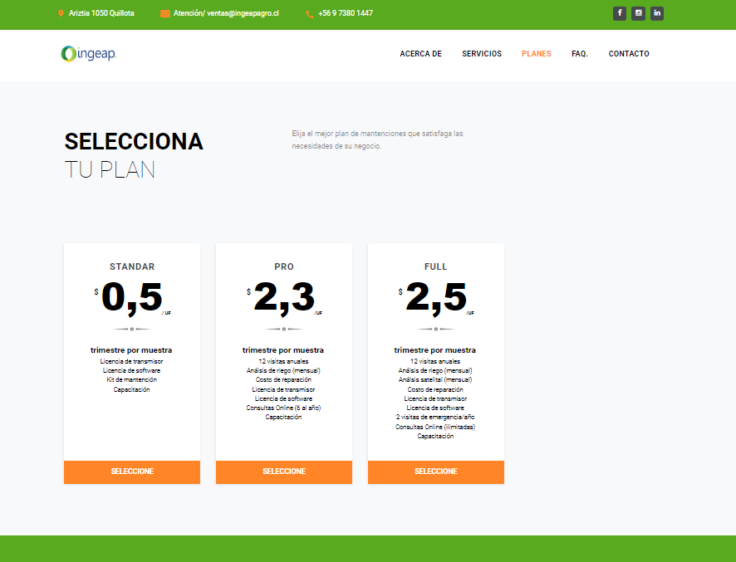
Cambios planes
El servicio de Sistema de Gestión de Riego, posee 3 planes los que permiten mantener el correcto funcionamiento de los sensores, y el sistema que lo compone. A su vez los planes más avanzados cuenta con visitas técnicas y análisis integral.
Por otra parte, se destaca que el valor de cada mantención disminuye en función la cantidad de muestras y la contratación anual del servicio.
Descripción de plan
1,00
3,20
4,00
Por Estación/Trimestre
Por Estación/Trimestre
Por Estación/Trimestre
Botón que redireccione a Contacto
Para más detalles:
Contacto

Slide 4
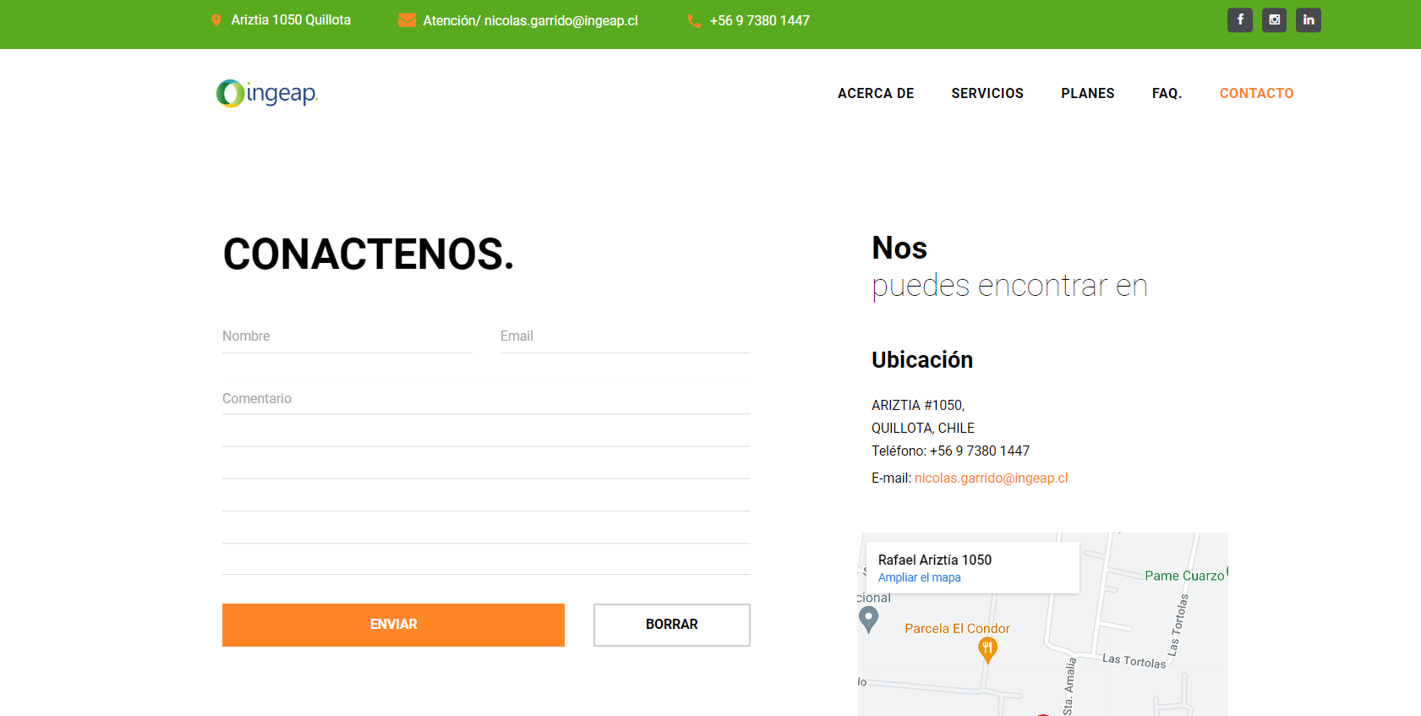
Cambios contacto
Mal escrito

